Slide 1
10916 : Factstone Benchmark
★★☆☆☆
題組：Problem Set Archive with Online Judge
題號：10916 : Factstone Benchmark
解題者：鐘緯駿
解題日期：2006年06月06日
題意：
假設1960年出現了一部電腦只能容納4-bit的數值資料。接著以每10年為一個世代，數值範圍皆為前一世代的兩倍，如：1970為8-bit。若給定一年份，試找出在n!中，其數值可容納於該年份之位數範圍內最大的n值。

Slide 2
題意範例：
輸入 輸出
1960 3
1981 8
1999 12
2160 254016
0

Slide 3
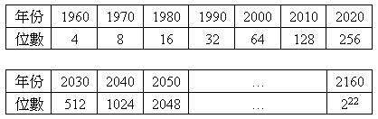
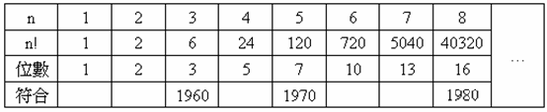
解法：暴力法建表求解
解法範例：

Slide 4

解法範例(續)：
1. 找尋位數時，使用
log₂(n!)=log₂(1*2*3…*n)
=log₂(1)+log₂(2)+…+log₂(n)
2. 為避免重複計算，因此建表使用之
array[n]=array[n-1]+array[n];
如果做到需要的數，就將他獨立出來。

Slide 5
討論：
(1) 由於整個建表的部份如果上傳，
一直都是WA，因此我將他獨立出來，
把他做出的表格直接內建。
(2) 時間複雜度：由於已內建，O(1)
(3) 空間複雜度：O(23)

